Slide 1
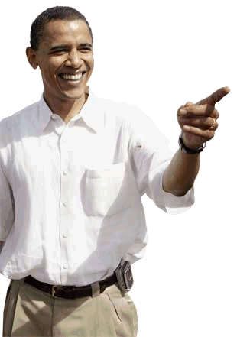
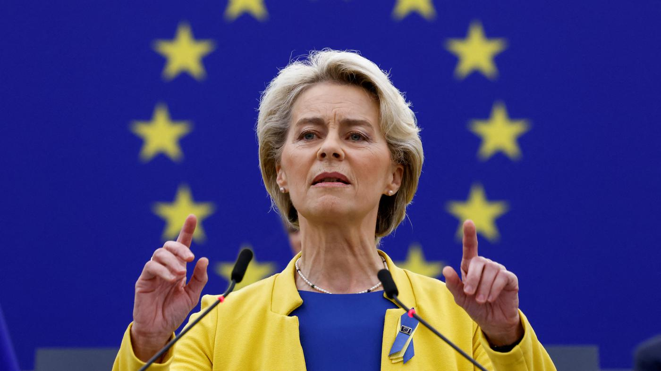
Retorica en argumentatie n de journalistiek
Jaap de Jong
College 1
Yes we can (YouTube)

Slide 2
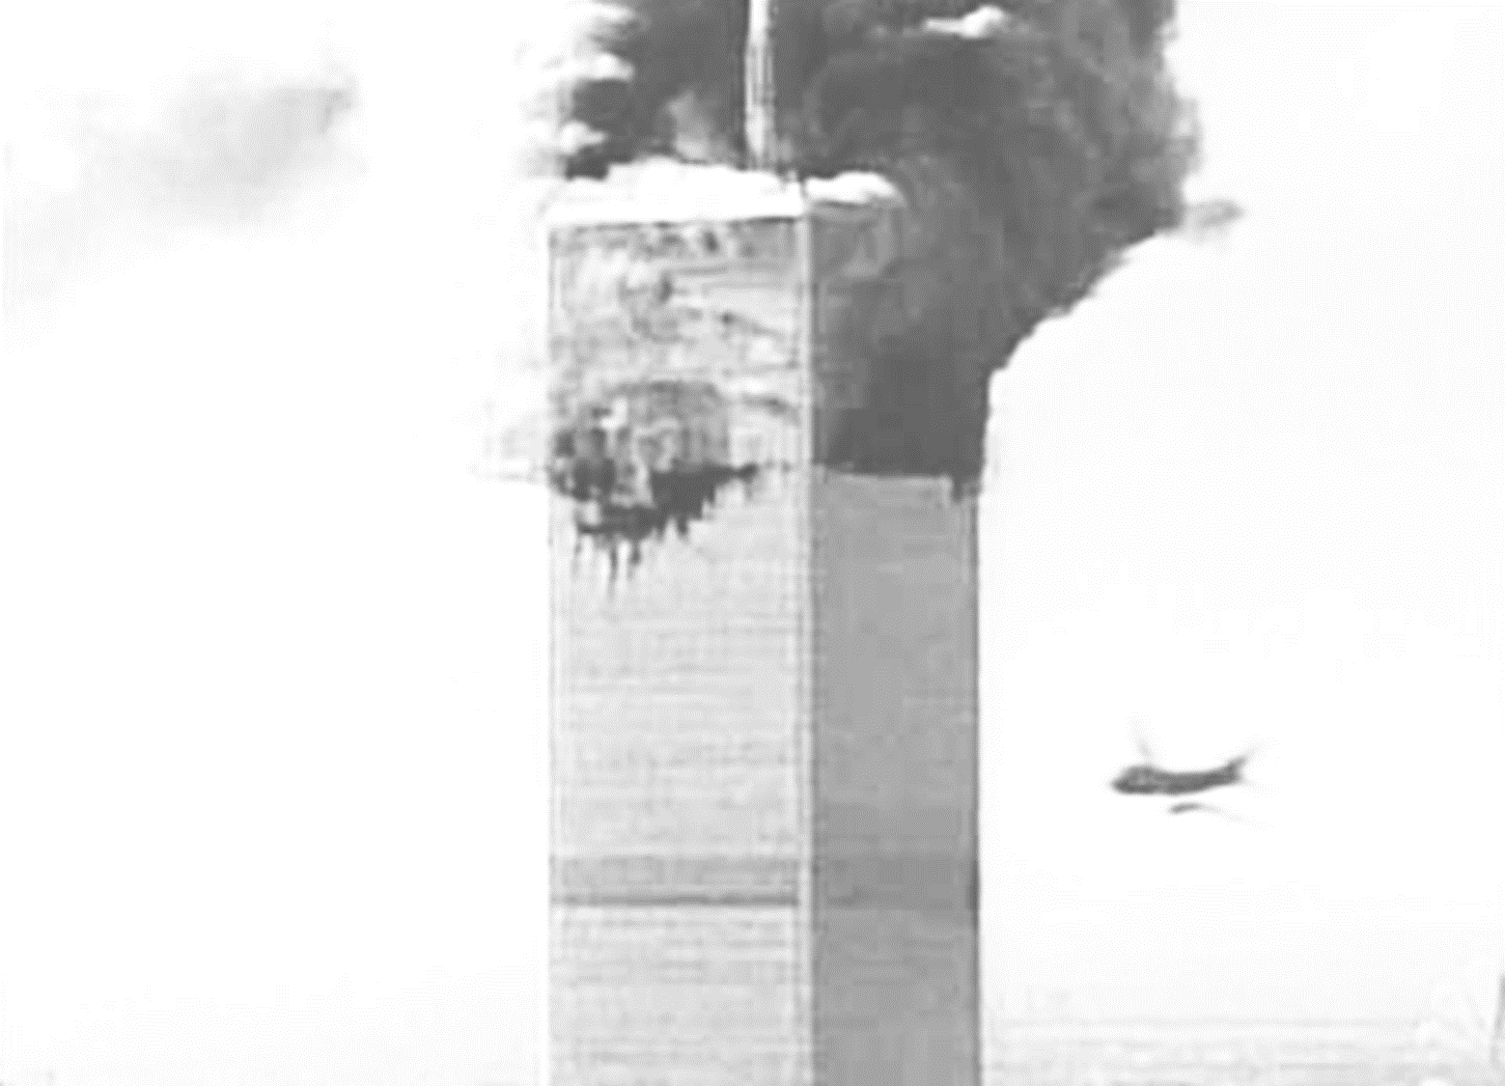

Slide 3
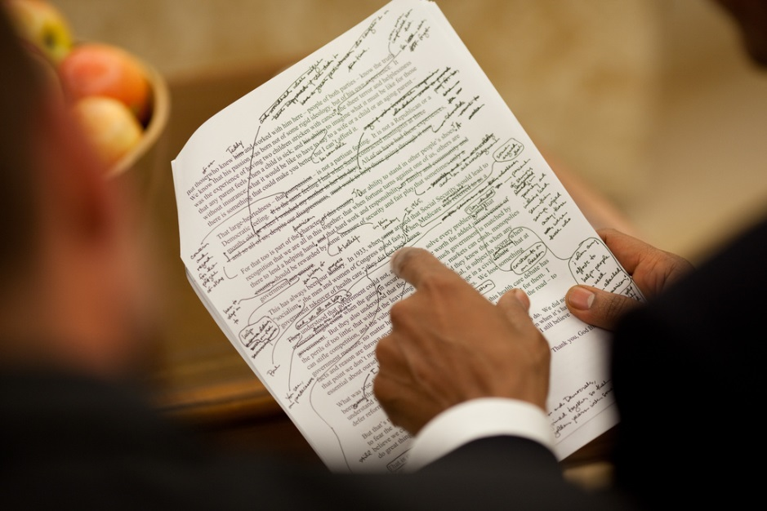

Slide 4
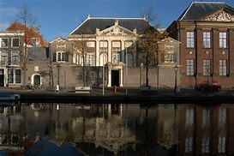
Programma
Programma doornemen
Klassieke retorica: de basis
Speechschrijven volgens Cody Keenan
Politieke speeches
Algemene beschouwingen: aard en taakverdeling
Volgend college
Stadsfotograaf: Museum Lakenhal 15:30-16:30 OUDE SINGEL 32
EERST PROGRAMMA

Slide 5
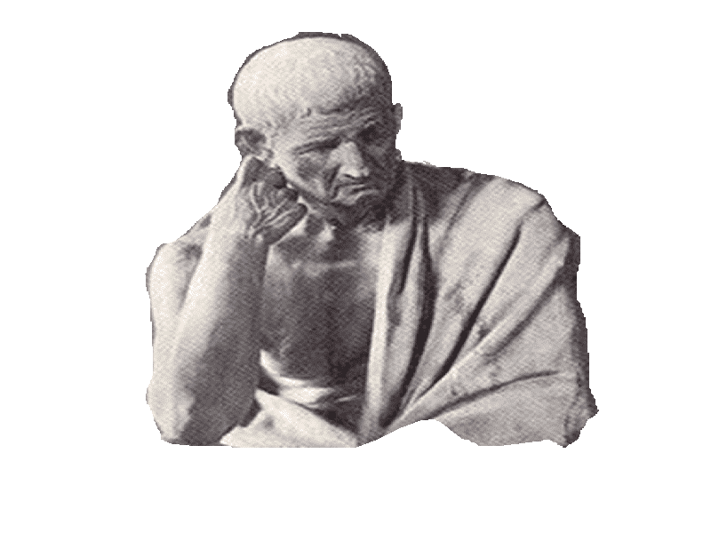
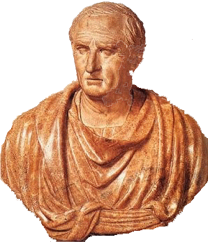
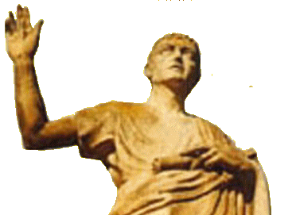

Klassieke retorica
Leer van overtuigend spreken
Aristoteles Rhetorica
Cicero De Oratore
Quintilianus
Institutio Oratoria
Eeuwenlang kern van onderwijs
Leeman/Braet (1987) Klassieke Retorica
Braet (2007/2011) Retorische kritiek
Notes:
Schatkamer aan ideeën over hoe overtuigingskracht werkt: op basis van ervaringen in Athene en Rome:
hoe logografen werkten, hoe vrije mannen zichzelf moesten verdedigen
of bij de Pythische spelen een prijs voor welsprekendheid behaalden.
Op leven en dood (Amerikaanse films).
Onderwijs: voorname rol voor retorica (tot in de 19e eeuw). Opkomst wetenschappelijke taalkunde. In 20e : soc. Psychologie, massacommunicatie, Tb.

Slide 6

Retorische analyse
A.Braet (2007/2011) Retorische kritiek. Sdu Uitgevers.
Inventio (publiek, doel en inhoud)
Dispositio (structuur)
Elocutio (formulering)
Memoria (oefenen)
Actio (presentatie)

Slide 7
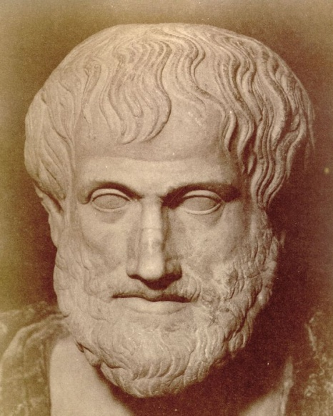
Inventio: Aristoteles:
3 overtuigingsmiddelen
Ethos (deskundig, eerlijk, welgezind)
Pathos (aanspreken van emoties van angst, boosheid, hoop)
Logos (logische helderheid van analyse en argumentatie in boodschap)
Voorkeur Aristoteles?
Notes:
Sinds de Griekse retoren als Aristoteles en Isocrates is het geen geheim dat een spreker effectief kan zijn met drie overtuigingsmiddelen: zijn eigen geloofwaardigheid als persoon (zijn ethos), zijn inspelen op de emoties van het publiek van angst, boosheid en hoop (pathos) en de logische helderheid van analyse en argumentatie in de boodschap (logos).

Slide 8
Speechschrijven volgens Cody Keenan
Wat viel je op?

Slide 9

PAUZE

Slide 10

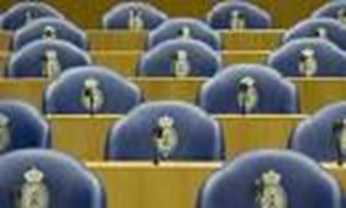
APB
Betogen
  Vaak doortimmerd, goede retorische middelen (humor, beelden en voorbeelden), maar aandacht verslapt in loop van de dag
Interrupties
  Zeer talrijk, doorkruisen betogen, meeste media-aandacht (goed voorbereiden)

Slide 11
10 technieken om aandacht te trekken (mediacratie)
Beeldspraak
  Emiel Roemer (SP) : “Wat de PVV steeds doet, is bommen gooien op een kruitvat, maar vervolgens wegkijken als een vluchtelingenstroom ontstaat.”
  Tunahan Kuzu (Groep Kuzu/Öztürk, tegenwoordig DENK) begint en eindigt zijn betoog met dezelfde vergelijking: “Het kabinet is een soort uitgetelde smartphone. De accu is op en de telefoon moet voortdurend aan de voeding. Wat ons betreft mag de telefoon worden ingeruild voor een nieuw model.”
Neologismen
  Kopvoddentaks
  testosteronbommen
  plofklas
  fopspeenbegroting

Slide 12
10 aandachtstechnieken
3 Namenspel
  Bos-belasting, kwartje van Kok
  Zijlstra (VVD): Zo heb je op het door mevrouw Thieme gewenste biodynamische open veld in Spanje zestig liter water nodig om een kilo tomaten te kweken, terwijl je in het Westland voor een kilo tomaten, heerlijke Hollandse tomaten, vier liter water nodig hebt. Wat is nu duurzamer: de Thiemetomaten uit Spanje, of de kastomaten uit ons eigen Westland? (…) Stelt u nu eens voor: de tomaat als symbool van vooruitgang en vooruitstrevendheid … [geroffel op de bankjes] … in plaats van stilstand en protest.
4 Herhaling
Dat zegt een premier die een raming maakt voor volgend jaar waarin er minder asielzoekers komen. Dat zegt een premier die in zijn financiën zegt dat het met minder geld kan. Dat zegt een premier die in zijn vorige kabinet alle integratiebudgetten, participatiebudgetten en inburgeringsbudgetten heeft wegbezuinigd. Wie is hier nou met illusiepolitiek bezig? (Pechtold)

Slide 13
10 aandachtstechnieken
5 Tegenstelling
“De Haagse inkt van heel veel van de kabinetsplannen is inmiddels wel zo’n beetje droog, maar veel sectoren staat inmiddels het water aan de lippen.” (Buma)
“Dat betekent dat het verschil tussen deze Kamer, dit nepparlement – want dat is het: een nepparlement! – en de mensen thuis levensgroot is.”
Ontmasker als neptegenstelling. Rutte : ‘Wat meneer Wilders doet, is een klassieke tegenstelling creëren. Misschien goed voor de mensen thuis om dat even uit te leggen. Tussen mensen in een verzorgingstehuis en de vraag aan een fatsoenlijk land om klaar te staan voor deze mensen. Meneer Wilders, dat heet besturen, verantwoordelijkheid nemen, niet alleen maar roeptoeteren.’

Slide 14
10 aandachtstechnieken
6 Opsomming
Wilders: 62 plaatsen op waar zich op dat moment asielzoekerscentra
7 Concretiseren en persoonlijk maken
Henk en Ingrid
Slob: Ik vroeg de heer Wilders of hij zich situaties kan voorstellen dat mensen wel worden toegelaten. Laat ik dan maar gewoon een voorbeeld geven. Op dit moment is er een situatie in Nederland van een meisje uit Oezbekistan dat terug moet en christen is. Zij zegt: dat land is ongelooflijk gevaarlijk voor christenen. Als we kijken naar de ranglijst van Open Doors, dat altijd bijhoudt waar christenvervolging plaatsvindt, staat het land inderdaad in de top van landen die christenen vervolgen. Is dat dan een situatie waarin u zegt: zo'n meisje mag blijven? Of zegt u dan ook: wegwezen, je bent geen vluchteling?
Wilders: ‘Al noemt de collega nog honderd voorbeelden: ik ga niet in op de casuïstiek. U kunt de truc gebruiken door er een of twee voorbeelden uit te halen die ontzettend zielig zijn en dan te vragen: wat vind je daarvan? Mijn punt is dat wij in Nederland niemand meer kunnen toelaten.’

Slide 15
10 aandachtstechnieken
8 Visual prop
Stekkerdoos van Sap
Soldatenpak Baudet
Vervalst paspoort Mark Malek Ramadan Rutte
9 Flash Mob
Van der Staaij (SGP): Mevrouw de voorzitter. Het is geen geheim dat de SGP-fractie geen bewonderaar is van de Amerikaanse president Obama. Onze sympathie gaat doorgaans meer uit naar de republikeinen. Toch moet ik zeggen dat Obama ons kort voor de zomer positief verraste. Het was geen speech, het was geen wet, het was geen plan, maar hij zong een lied: het wereldberoemde ‘Amazing Grace’. Het filmpje daarvan werd wereldwijd een hit.
Tot slot wens ik de leden van het kabinet, maar ook onze medeparlementariërs van harte kracht, wijsheid en Gods zegen toe voor het nieuwe parlementaire jaar, en bovenal Amazing Grace!

Slide 16
Ten slotte
Algemene Politieke Beschouwingen bevatten gemiddeld tamelijk vakkundige toespraken: logos, maar zeker ook ethos en pathos (ontregeld door interrupties)
Mediacratie
Framing (herhaling), taalcreativiteit werken
Taakverdeling (zie handout)

Slide 17
SPREKERS APB 2023 (20 partijen)
PVV (16) Geert Wilders
VVD (34) Sophie Hermans
SP (9) Lilian Marijnissen
D66 (24) Jan Paternotte
PvdA (9) Attje Kuiken
CDA (14) Henri Bontenbal*
GroenLinks (8) Jesse Klaver
ChristenUnie (5) Mirjam Bikker*
PvdD (6) Esther Ouwehand
FvD (5) Thierry Baudet
Volt (2) Laurens Dassen
JA21 (1) Joost Eerdmans
SGP (3) Chris Stoffer
DENK (3) Stephan van Baarle
Fr Den Haan (1) Liane den Haan
BBB (4) Caroline van der Plas
BIJ1 (1) Sylvana Simons
GrVH (1) Wybren van Haga
Omzigt (1) Pieter Omtzigt
Gündoğan (1) Nilüfer Gündoğan
Efraim (1) Olaf Efraim

Slide 18
Politieke speeches
Opmerkelijke observaties?

Slide 19
Volgend college 28 sept
Bestudeer Braet (2007 of 2011). Retorische Kritiek. Hele boek
Post antwoorden op Blackboard uiterlijk donderdagochtend 9:00 uur. Met naam en studienummer op je antwoorden.
Vraag 1) Wat zijn de standaardgeschilpunten en leg uit wat een journalist met deze kennis zou kunnen doen?
Vraag 2) Wat is een refutatio, op welke plaats tref je die doorgaans aan in een toespraak? Wat denk je: is het van belang dat een journalist aandacht besteedt aan de refutatio, op wat voor manier?
Vraag 3) Leg uit wat het belang is van het verbergen van je retorische kunstgrepen. Vraag 4) Wat betekent amplificatio en hoe heet het tegenovergestelde?
Vraag 5) Zoek een voorbeeld van de stijlfiguur preteritie en van de perifrase.
Vraag 6) Wat zou de waarde van een retorische stijlanalyse van een belangrijke toespraak/ persconferentie voor een journalist kunnen zijn?
Vraag 7) Wat is de aard van retorische kritiek: kwestie van kunst, wetenschap, smaak?
Vraag 8) Het stof van de Algemene Beschouwingen is neergedaald (inclusief reacties in de pers en media). Wat valt je op in de verslaggeving?
Vraag 9 Bereid op basis van je analyse een 1minuutspitch over je politicus voor. En wie heeft volgens jouw de beste retorische prestatie geleverd en waarom?

Slide 20
Avond van het Politiek Debat
28 september 19:30-21:30
Lipsius
1 minuuts presentatie over retorische kwaliteit van je spreker.
Debat met ervaren politiek verslaggevers.
Mmv Roderik van Grieken

Slide 21
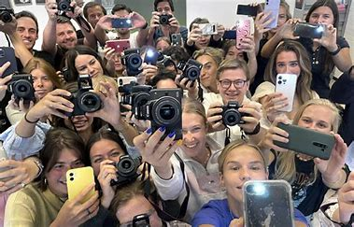
Naar de Lakenhal;
Oude Singel 32 15:30-16:30

